Slide 1
人工智慧專題 BomberMan Agent
4108056018 資工四 王旻玄
4108056031 資工四 盧悅盛
4108056003 資工四 潘尚謙

Slide 2
動機與背景
1

Slide 3
動機與背景
許多人會選擇以遊玩電子遊戲的方式來抒解壓力，適度地從事電子遊戲可以為使用者帶來愉悅的心情，進而增進心理健康。
遊玩電子遊戲往往需要進行快速的思考，讓玩家加快在高壓情境下的決策速度，並提高決策的準確度以及增強同時追蹤多個資訊流的能力。

Slide 4
動機與背景
即時競技遊戲需要在有限的時間之下做出抉擇並用手指進行操作，處了考驗大腦的思考速度之外，更考驗手的協調性以及反射性。
由於是與真人進行對打，互動性以及娛樂性更高。

Slide 5
問題
需要時間上的配合
遊玩實力不平均
無法私下練習

Slide 6
動機與背景
以BomberMan炸彈人遊戲為例，開發一個能夠與玩家對戰的高智慧Agent。
遊戲機制簡單
遊戲操作性高
Agent可參考的環境因子多

Slide 7
文獻回顧
2

Slide 8
文獻簡介
Investigate the influence of 5 vector-based state representation and 4 learning algorithms to make an agent learn how to play Bomberman
Focus on the agent behavior regarding the other agents, the scenario, and its wish to remain alive, disregarding power abilities and not allowing more than 1 bomb per agent

Slide 9
5 vector-based state representation
Binary Flag
Normalized Binary Flag
Hybrid
ICAART
ZeroOrOne

Slide 10
4 learning algorithms
PPO + MLP
PPO + LSTM
BC
BC + PPO
PPO = Proximal Policy Optimization
MLP = Multilayer Perceptron
LSTM = Long Short-term Memory
BC = Behavior Cloning

Slide 11
Experimental Results
PPO + 5 state representation => Hybrid (下面都是Hybrid)
MLP/LSTM + PPO => LSTM
BC (expert vs LSTM) vs LSTM => only BC is bad
BC + PPO_only1 (vs LSTM) vs LSTM => good (91.3%)
BC + PPO_all (vs BC + PPO) vs LSTM => good (56.69%)
BC + PPO_all vs BC + PPO_only1 => BC + PPO_all is better

Slide 12
Conclusion
LSTM + PPO produces smarter agents
Training beforehand with the BC algorithm can influence subsequent training with PPO

Slide 13
文獻簡介
Rules
State Evaluation
Monte Carlo Tree Search
Beam Search
Kowalczyk, D., Kowalski, J., Obrzut, H., Maras, M., Kosakowski, S., & Miernik, R. (2022). Developing a Successful Bomberman Agent. arXiv preprint arXiv:2203.09608.

Slide 14
Rules
炸彈攻擊範圍固定
箱子可以被破壞而牆不行
有限制回合時間
贏的條件
敵人死亡
遊戲時間結束時，吃到的寶物和破壞箱子多者獲勝

Slide 15
State Evaluation
1 point for each destroyed box
-1000 points if the player is dead
0.05*distance_to_other_players
If more than 20 boxes remaining: 0.04*distance_to_center
otherwise: -0.1*average_distance_to_boxes

Slide 16
Monte Carlo Tree Search
Agent’s death penalty cannot be too high
Because agent will be highly disacourage to plant any bomb
Apply exponential decay to points achieved from destroy boxes
In order to encourage agent to destroy boxes as soon as possible
Reward agent for being close to the remaing boxes
Because the depth of simulation is small, the agent may have a hard time finding sequency of actions to destroy boxes that are far away

Slide 17
Beam Search
Local beams: group states that are more promising
Opponent Prediction: apply the search for our agent with
the enemies

Slide 18
Beam Search
First move pruning: prune all actions which are not survivable, but on some occasions it may beneficial for the agent to kill both the enemy and itself when the agent destroyed more boxes than opponent

Slide 19
實作方法
3

Slide 20
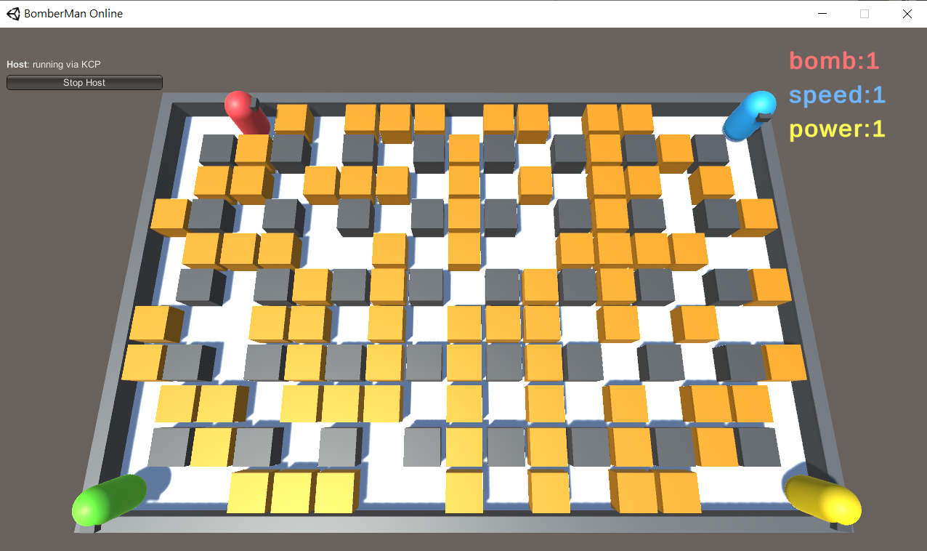
遊戲介紹
目前已經完成遊戲的本體，並且支援四人連線。
可以與真人進行線上對戰。

Slide 21
遊戲介紹
玩家能夠放置炸彈，3秒後炸彈會以十字形爆炸。
爆炸時碰到障礙物，會停止延伸。
黑色障礙物不可破壞。
黃色障礙物可被炸彈破壞，破壞後有機率掉落升級道具。

Slide 22
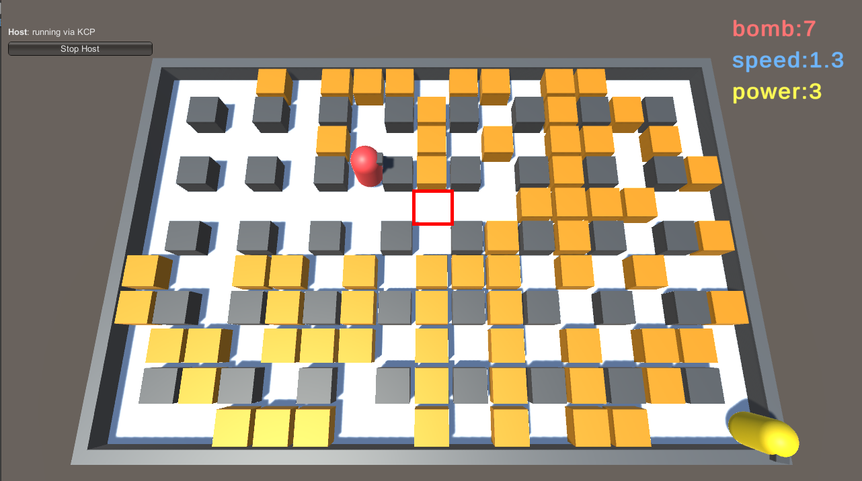
爆炸範例

Slide 23

爆炸範例

Slide 24
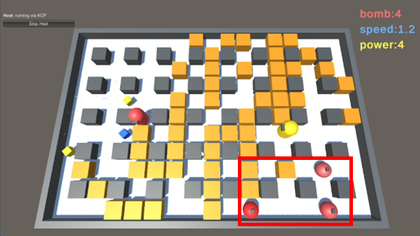
連鎖爆炸

Slide 25
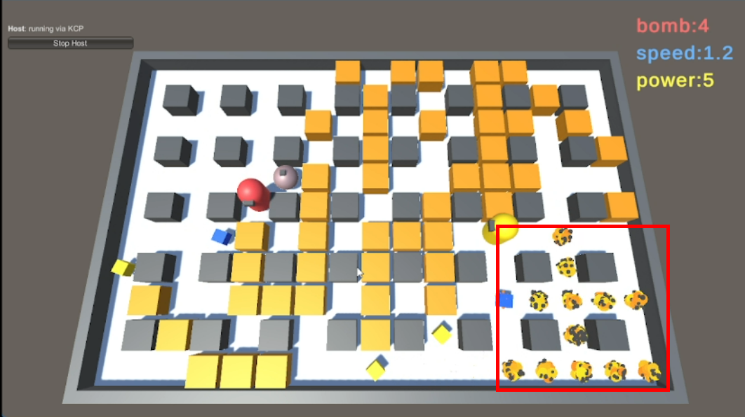
連鎖爆炸

Slide 26
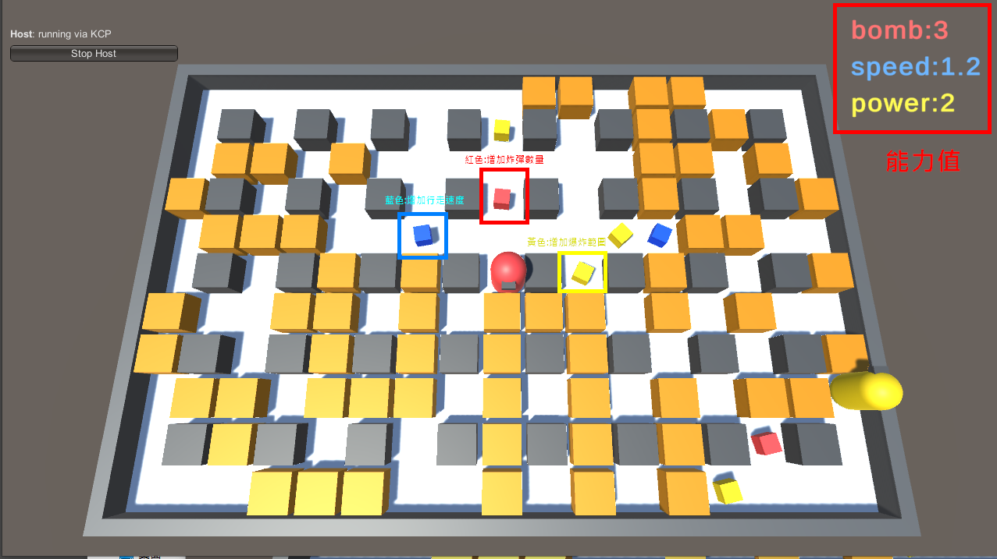
遊戲介紹
紅色:增加炸彈數量
藍色:增加移動速度
黃色:增加爆炸範圍

Slide 27
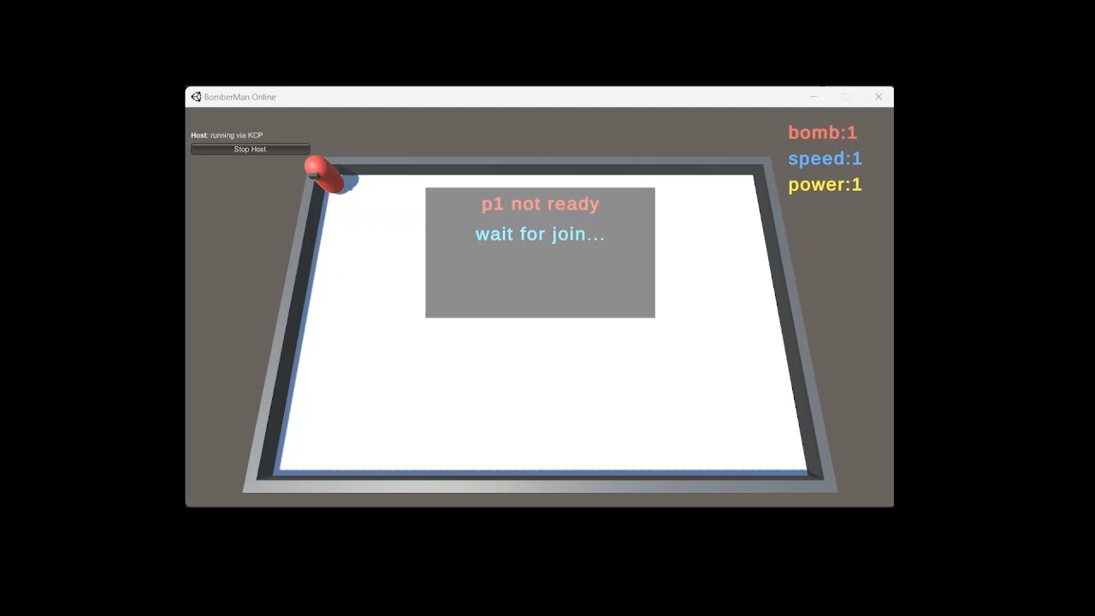
實機遊玩畫面

Slide 28
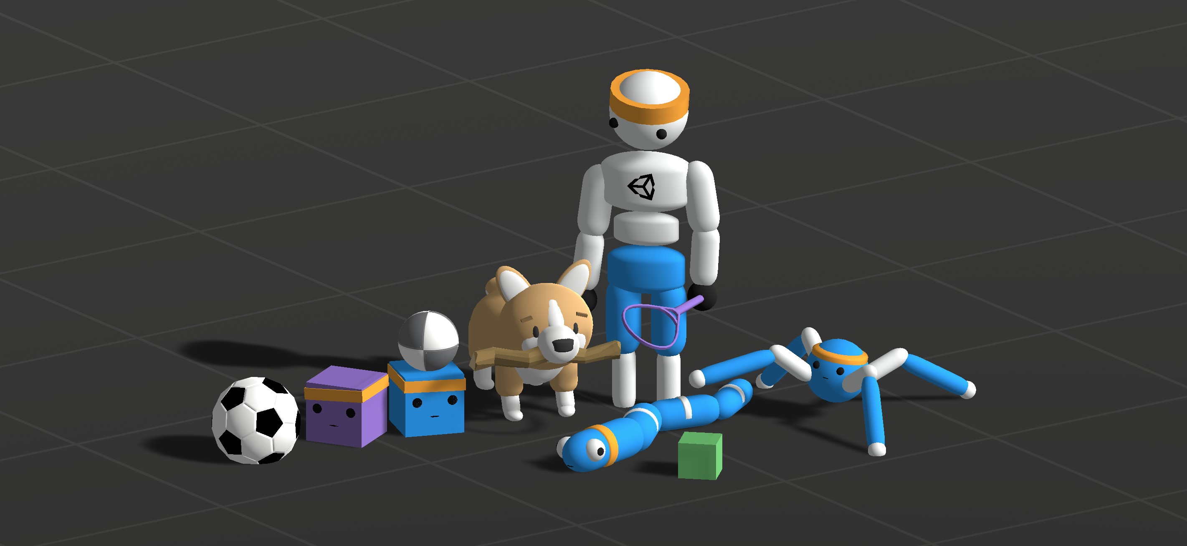
ML-Agents
將使用Unity ML-Agents Toolkit來訓練Agents。
Competitive self-play ，讓AI互相對打並從中學習。

Slide 29
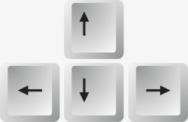

ML-Agents
可進行的操作
上、下、左、右移動
放置炸彈

Slide 30
ML-Agents
Agent Observation:
敵人的位置
炸彈的位置
炸彈的狀態(還剩多久要爆炸、爆炸範圍)
障礙物的位置
強化道具的位置

Slide 31
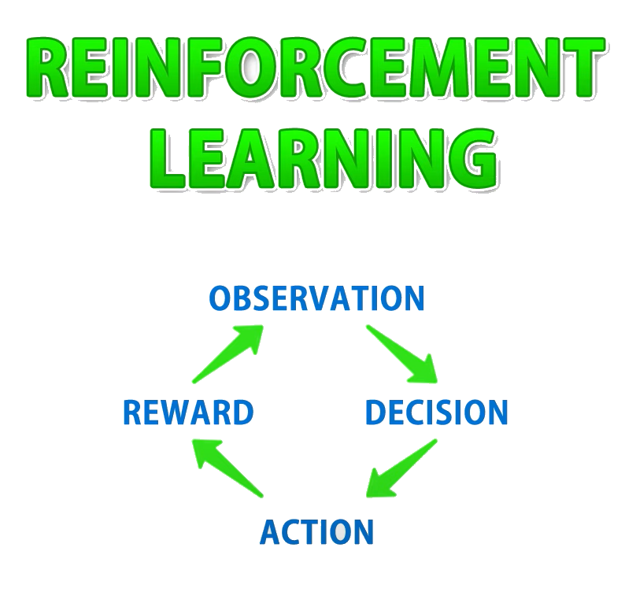
ML-Agents

Slide 32
Agent設計
除了機器學習的方式之外，我們也將透過演算法來設計Agent，讓Agent基於我們的規則進行動作。
我們也會嘗試與Machine Learning互相結合。

Slide 33
躲避炸彈
我們會先計算炸彈的爆炸範圍
再使用A*演算法讓Agent走到安全的位置
需要考慮連鎖爆炸的機制
由於每個炸彈的爆炸時間不同，因此需要每T秒計算一次
T目前考慮為0.1~0.5，後續將對Performance進行測試

Slide 34
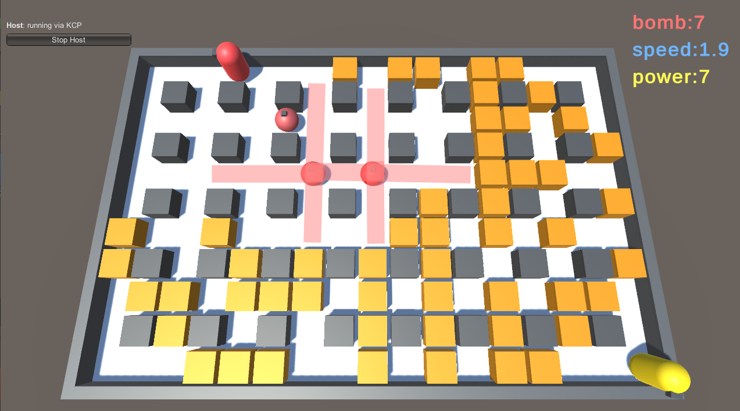
躲避炸彈
炸彈距離爆炸還有一些時間
連鎖爆炸

Slide 35
升級階段
遊戲一開始時，中間都會有障礙物將玩家與Agent隔開。
一開始的策略是盡可能炸掉最多的箱子，並提升自己的能力。
當玩家與Agent之間有路徑存在時(不考慮炸彈擋住路徑)，就會轉變成攻擊階段。

Slide 36
升級階段
計算如何有效的分配炸彈來炸掉最多的障礙。
放置炸彈後自己要能夠脫困。
需要考慮脫困的時間，計算路徑的移動時間。
非同步炸彈放置，由於炸彈不是同時放置，也需要考慮移動到另一個點放置炸彈的時間。
爆炸後要優先去撿升級道具。

Slide 37
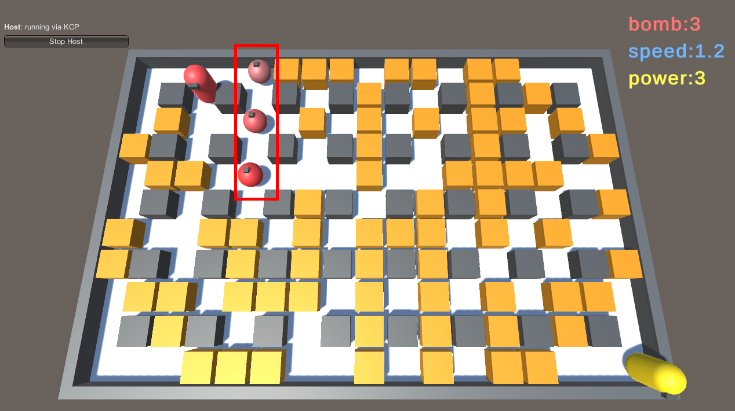
升級階段

Slide 38
進攻階段
當玩家與Agent之間有開路時，Agent會進入進攻階段。
進攻可分為以下兩種：
限制位移
卡住玩家
進攻時還是需要考慮防守

Slide 39
限制位移
Agent會先選定一個路徑進行移動，預設是玩家的周圍。
移動時會計算在該位置放置炸彈是否能夠降低玩家的移動範圍，並且自己能夠脫困。
脫困時也是優先往玩家的方向進行移動。
由於地圖隨時都在更新，只要地圖狀況改變就回重新計算。
逃脫的優先度還是最高。

Slide 40
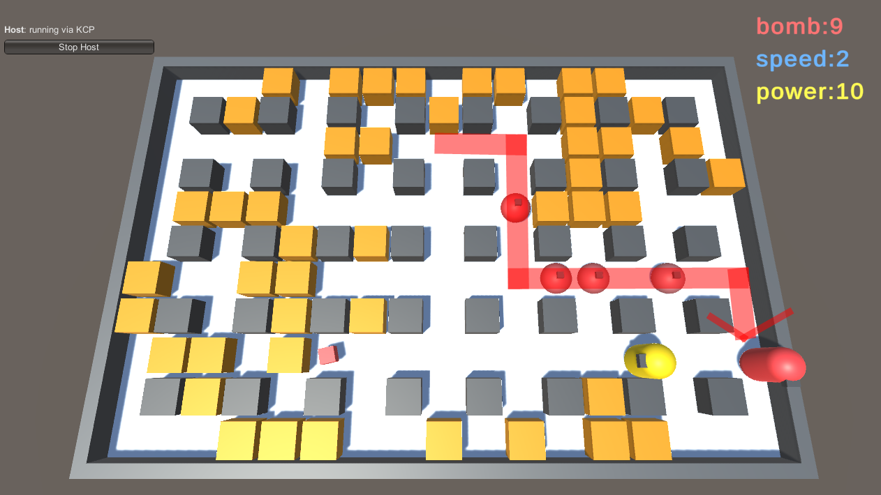
限制位移

Slide 41
卡住玩家
Agent在進行限制位移時，若發現能夠用炸彈卡住玩家，則會進行該動作。
計算玩家剩餘的移動範圍。
需考慮玩家的行走速度與距離。
前提是能夠安全脫困。

Slide 42
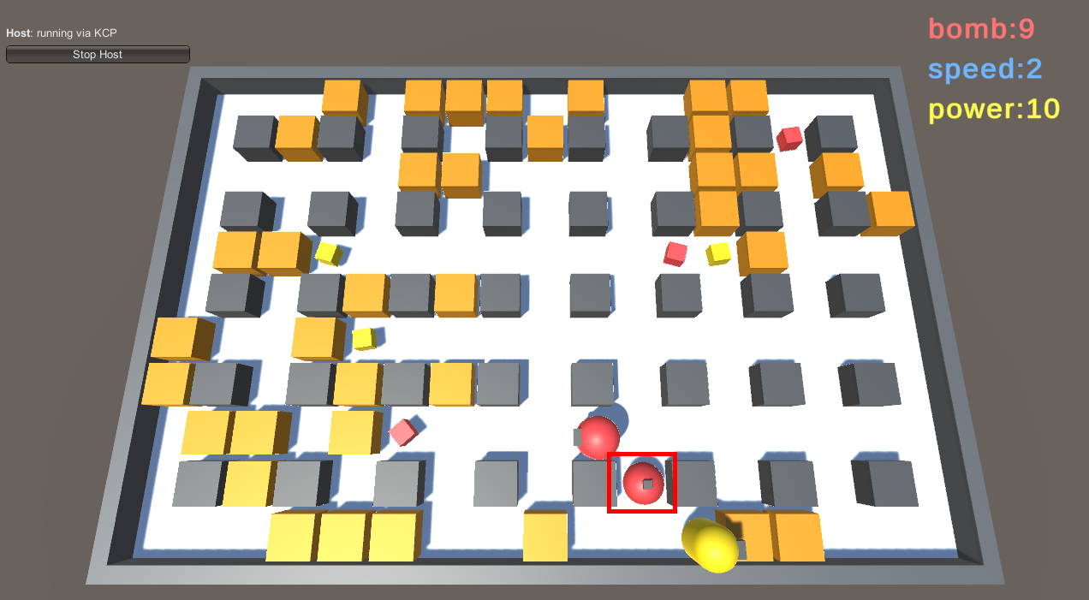
卡住玩家

Slide 43
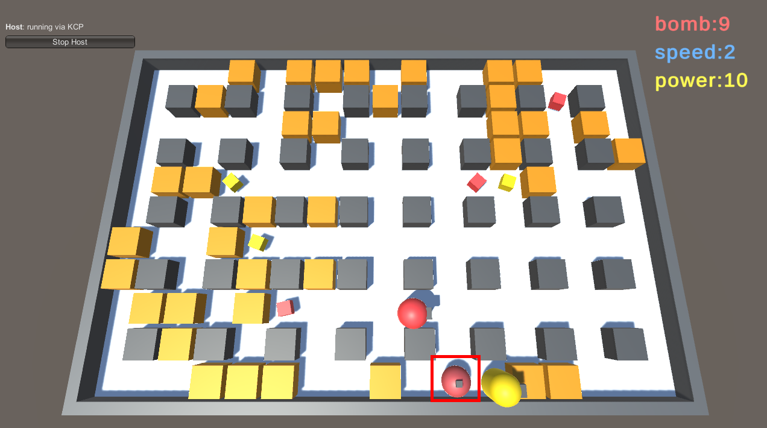
卡住玩家

Slide 44
THANKS!
Any questions?

